Slide 1



SOLUÇÃO COMPLETA BASEADA EM DADOS: DATA ENGINEERING, DATA SCIENCE, DATA ANALYTICS, DATA STORYTELLING
Giuliano Ferreira Anderson Monteiro
Marcella Oliveira
Luís Carlos Almeida

Slide 2


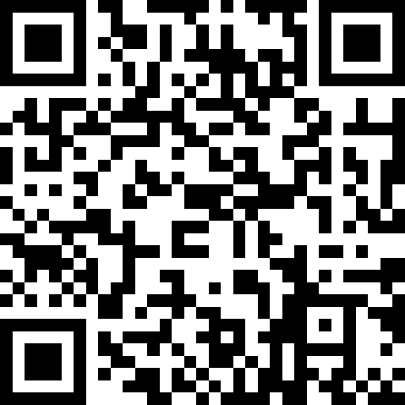
“A palavra “dado” é o plural do latim datum, que significa dádiva, oferta ou algo reconhecido e utilizado como base para cálculos“
(Sayão e Sales - 2020)
Dica
Acesse essa apresentação:
cutt.ly/pandas-olist

Slide 3

Contexto
A Era da Informação representa os avanços tecnológicos que repercutiram na criação de um ciberespaço, um meio de comunicação e armazenamento, instrumentalizado pela Internet, também conhecido como nuvens de dados.
Você sabia que, segundo estudo do International Data Corporation (IDC), esse ano chegaremos a 44 trilhões de GB (aproximadamente 9 trilhões de DVDs) de conteúdo digital?
Não adiantaria gerar dados como nunca, se não houvesse a possibilidade de processar e analisar estes dados.

Slide 4
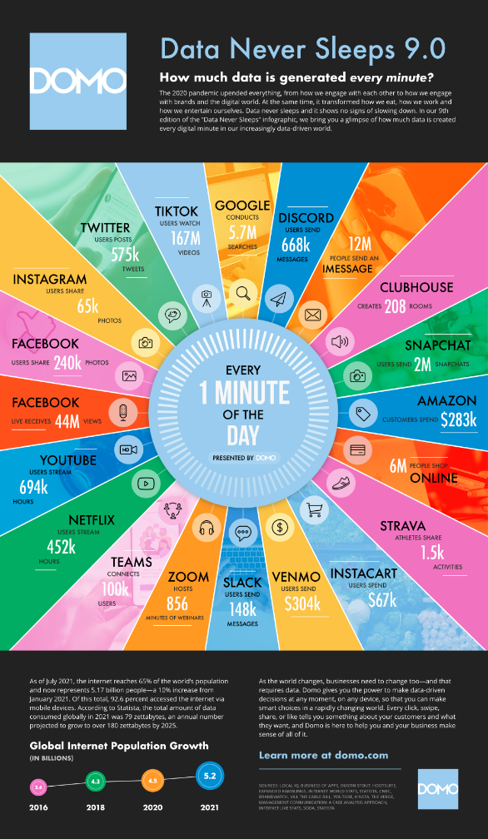
A Era dos Dados
Nos últimos dois anos geramos mais dados do que toda a humanidade gerou ao longo dos tempos.
E não estamos nem começando. O Big Data que conhecemos hoje, só vai aumentar em volume e diversidade dos dados.

Slide 5
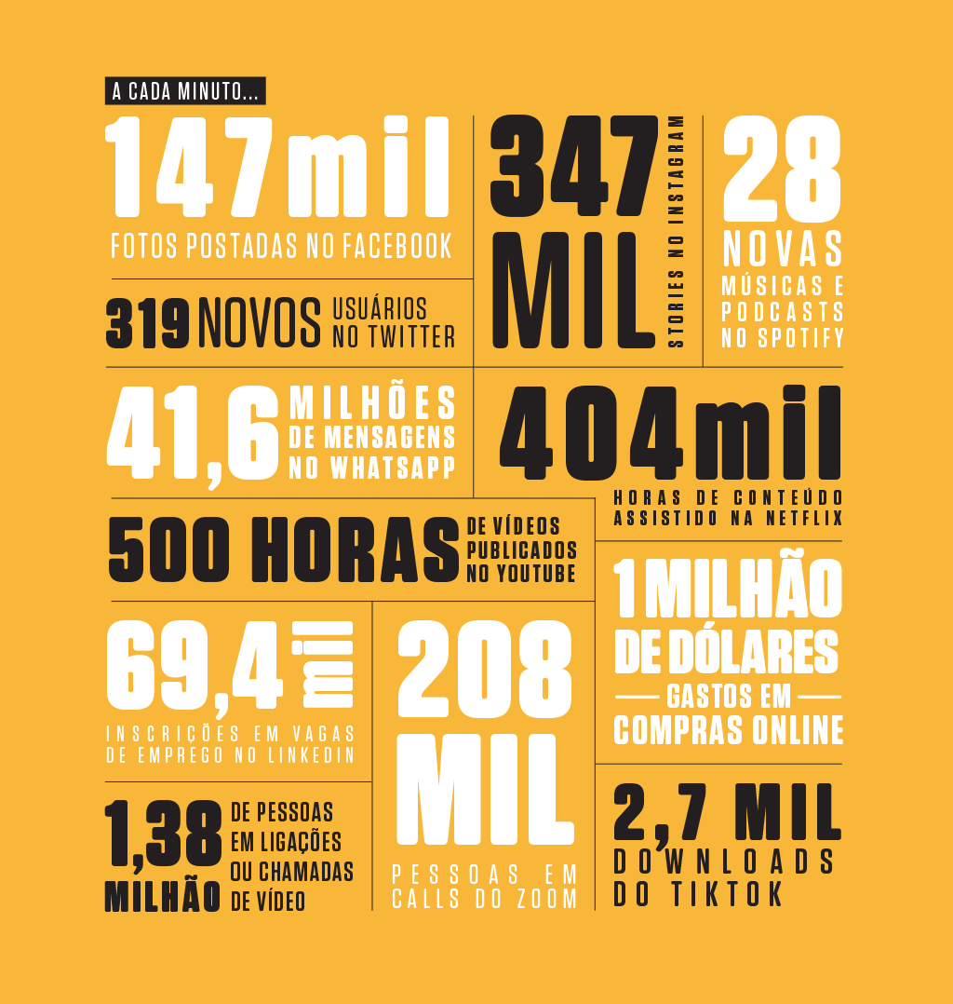
Histórico
Gerar e armazenar dados era o nosso objetivo, mas não o fim.
Pouco se discutiu, naquela época, sobre como realmente extrair conhecimento daquele volume monstruoso de dados que estava para se formar.
Agora devemos focar na geração de conhecimento, através da análise mais profunda dos dados.

Slide 6
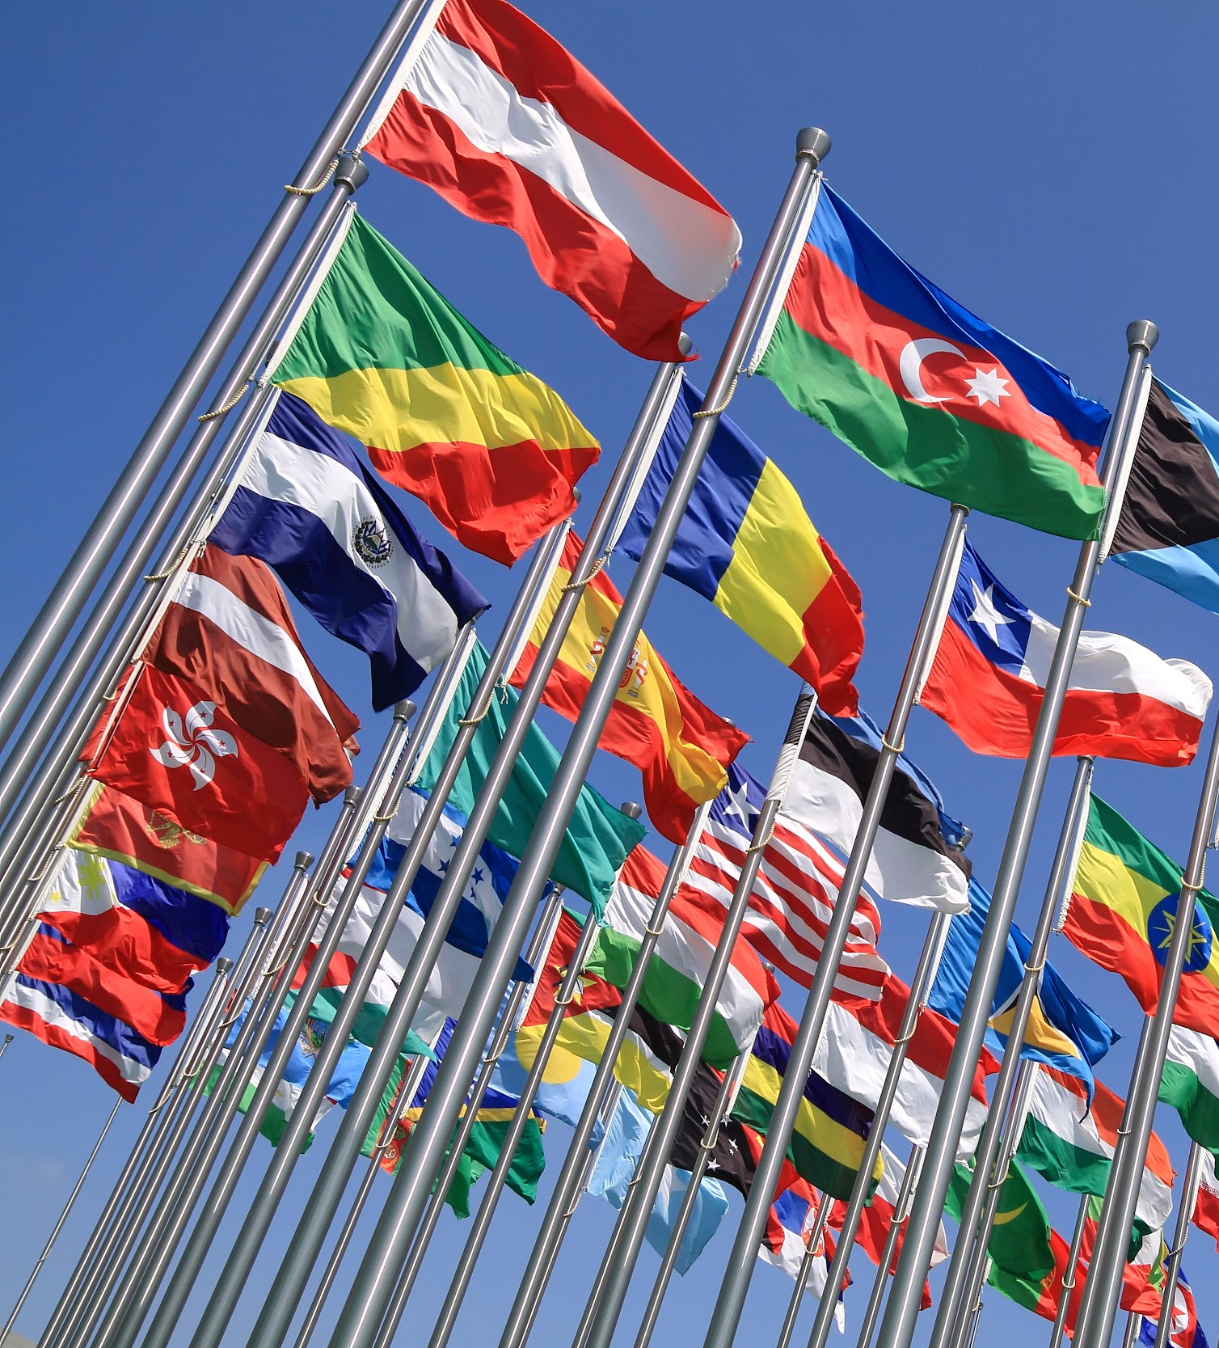
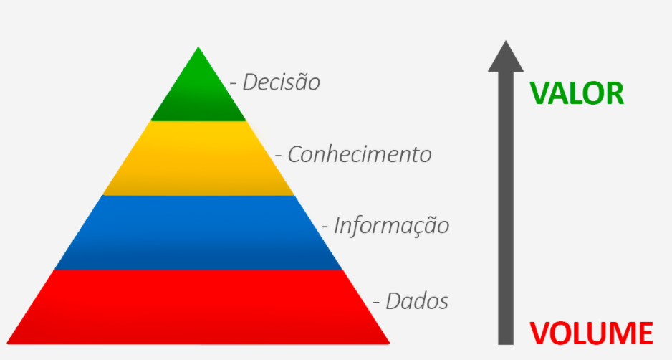
Análise de Dados
“O Business Intelligence (BI) é o processo de transformar dados em informação e, através da descoberta, transformar a informação
em conhecimento”
(Gartner Group)

Slide 7
“Torturados, os números dizem qualquer coisa”
(Marcelo Soares, jornalista)
Dica
Já se perguntou em quais regiões do Brasil o e-commerce está mais presente nos últimos anos?
A gente tá calculando isso!
Acesse nossa análise:
cutt.ly/analise-rfm

Slide 8
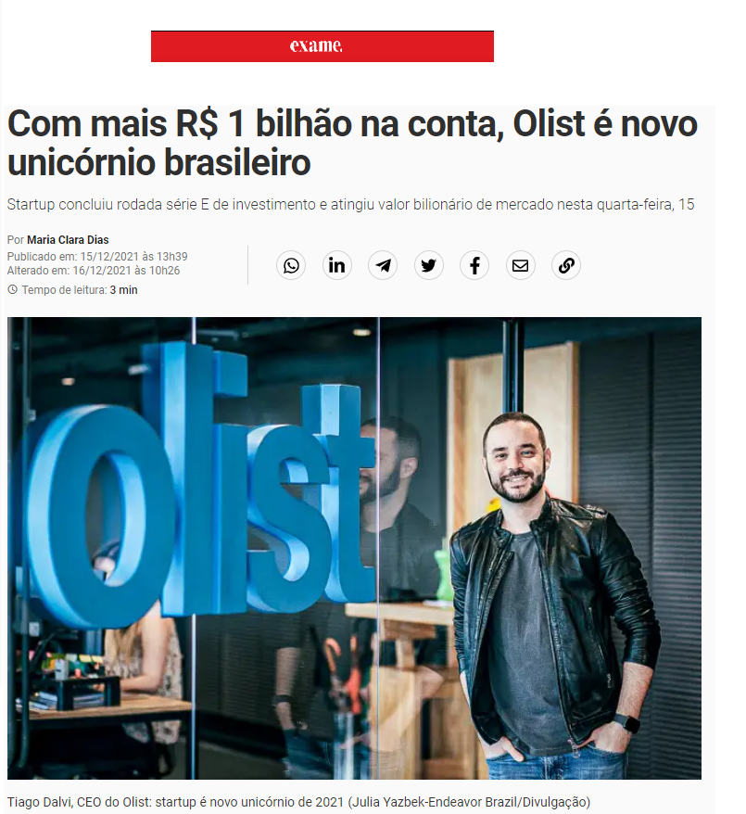
Por que é importante analisar a olist?

Slide 9
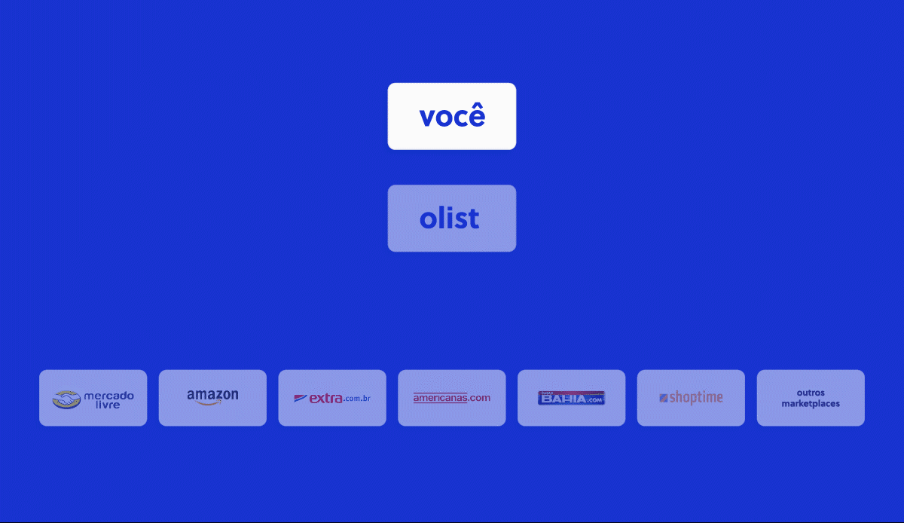
Esquema de funcionamento da olist

Slide 10

Metodologia
Ciclo de desenvolvimento:
Concepção do projeto
Desenvolvimento das estratégias de extração de dados e automação
Criação dos Datalakes na Nuvem
Integração com as ferramentas de visualização
Apresentação dos Resultados

Slide 11
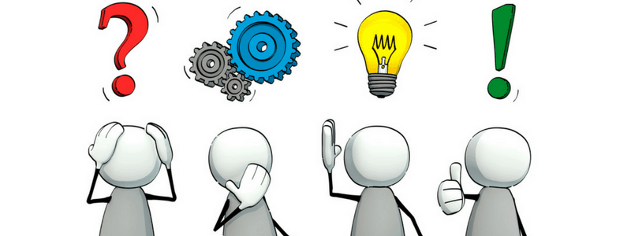
Dúvidas e Desafios
1 - Perfis não definidos (Cientista, Analista, Engenheiro)
2 - Pouca ou nenhuma experiência na nuvem da Azure
3 - Pipeline de Automação conectando todas as pontas
4 - Prazo curto pro tamanho da curva de aprendizado
5 - Juntar as Habilidades de cada membro do squad
6 - Documentação de todo processo

Slide 12
Período de análise
Início
Final
Para o projeto foram escolhidos os três anos a seguir:
2016
2018
2017

Slide 13

Origem dos Dados

Slide 14


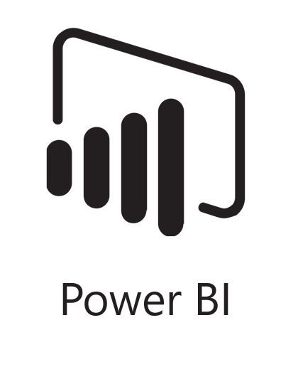



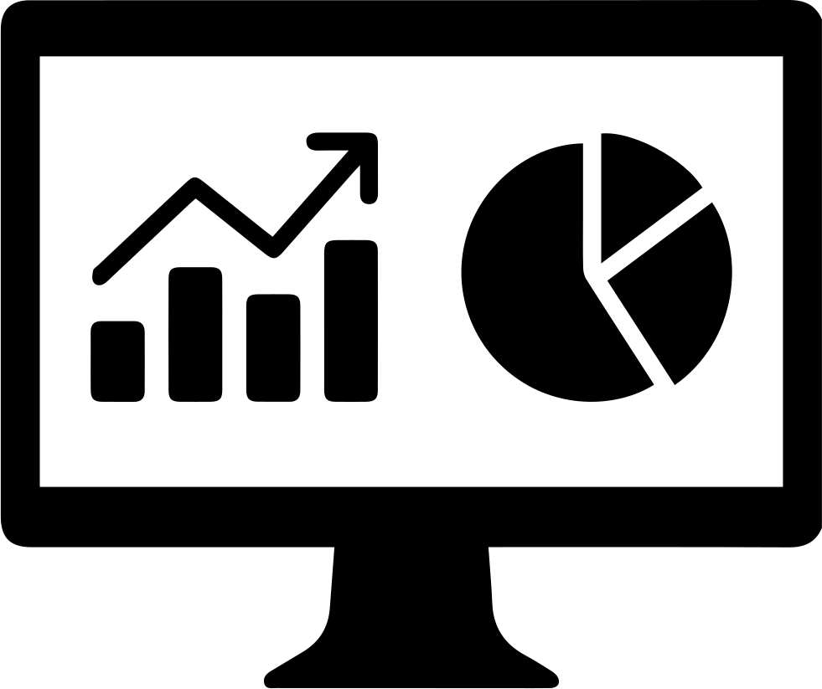








Arquitetura de Dados na Nuvem
Database Admin | Data Engineer
Data Scientist Data Analyst | Business Intelligence
Data Lake Store Gen2
Data Sources
Landing
Processing
Curated
Data Storytelling
Data Orchestration

Slide 15
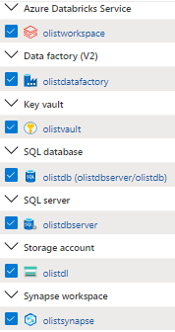
Azure Resource Group
Recursos criados na nuvem da Azure:
Databricks Workspace
Data Factory
Key Vault
SQL Database
SQL Server
Storage Account - Data Lakes
Synapse Workspace
Além do gerenciamento de assinaturas, permissões, regiões, urls, tokens, linked services, clusters, pipelines, triggers, pools, cost estimations, etc.

Slide 16
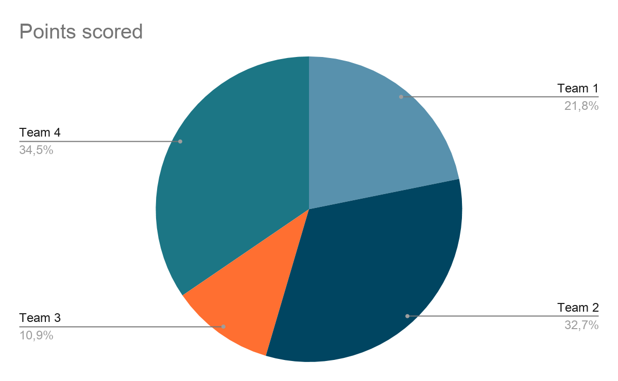
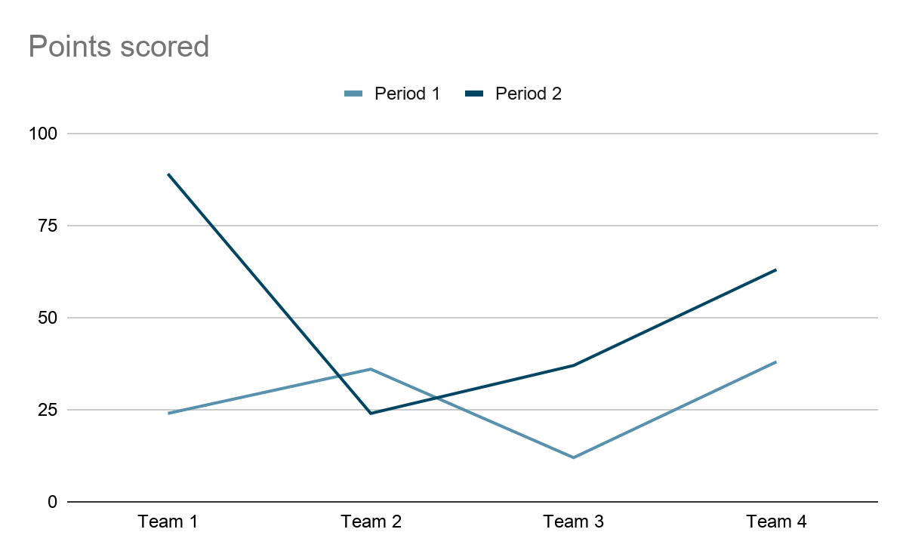

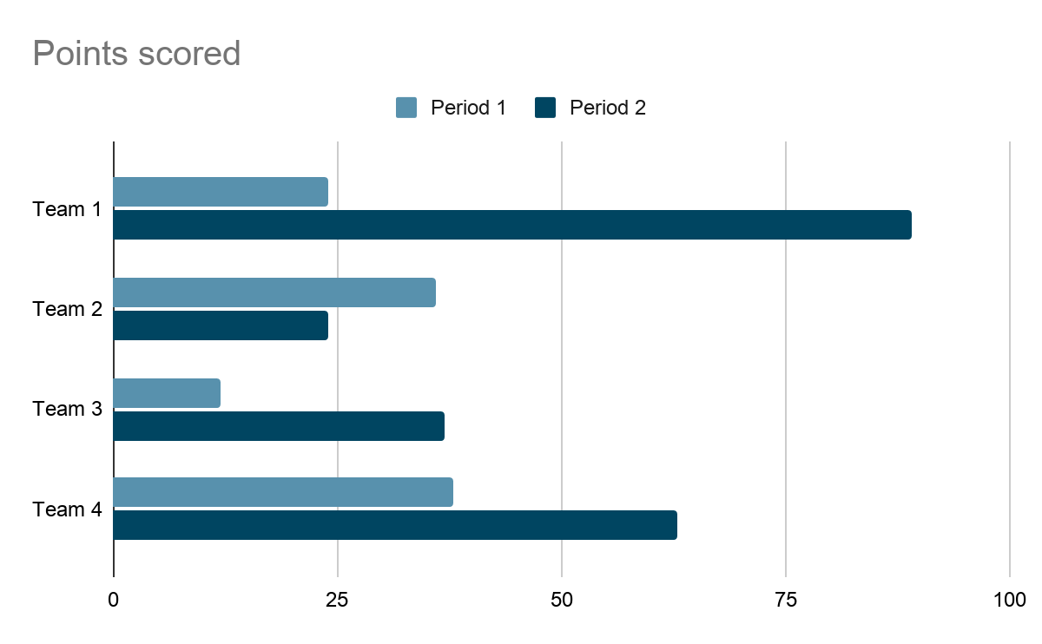
Fluxo de Dados na Nuvem da AZURE (Pipeline de Automação ELT)
SQL
SERVER
Database
L | P | C
 | Data Lakes
Data Factory
Load
Data Factory
Extract
Power BI Dashboard
Data Factory Transform
Synapse
Analytics
Queries
CSVs
Coleta
Levantamento
Modelagem
Transformação
Visualização & Tomada de Decisões

Slide 17
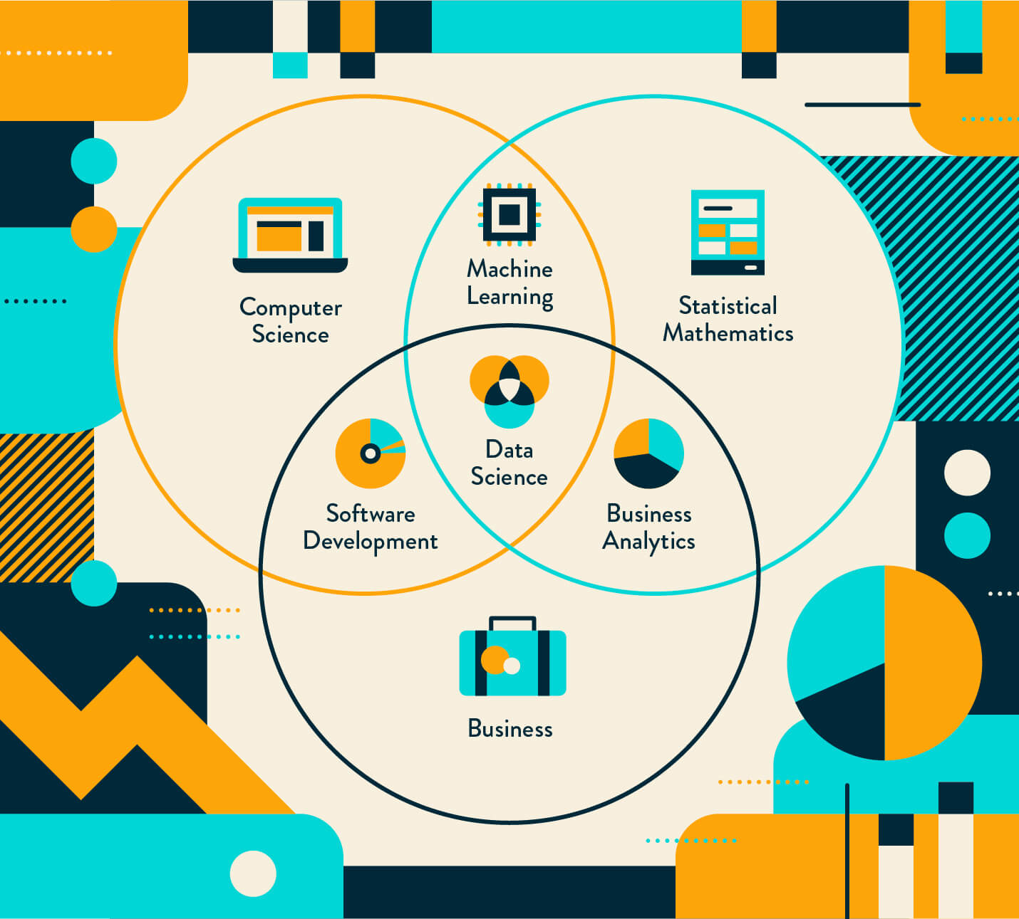
Entrega 1 - Análise GeoEspacial do E-Commerce
> Notebook Python - cutt.ly/analise-geoespacial
2 - Segmentação de Clientes - RFM
> Notebook Python - cutt.ly/analise-rfm
3 - Insights sobre as Vendas
> Notebook Python - cutt.ly/analise-vendas
4 - DashBoard interativo - Sales Analysis
> PowerBI Application - cutt.ly/olist-dashboard
5 - Arquitetura de Dados Completa na Nuvem
> Azure Cloud - cutt.ly/olist-azure-cloud
6 - Repositório do Projeto
> GitHub Portal - cutt.ly/olist-github

Slide 18
“O conhecimento é o processo de acumular dados; a sabedoria reside na sua simplificação.”
(Martin H. Fisher. físico)
Dica
Não mostre dados separadamente. Sempre relacione-os a uma história que você está contando.
Uma história que comove e permanece.

Slide 19
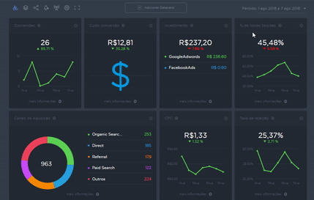
Estratégia de Dashboards
Acesse os dados independente do dispositivo que estiver utilizando
Execute filtros em tempo real
Interaja com os gráficos
Visualize as métricas e indicadores
Efetue as tomadas de decisões

Slide 20
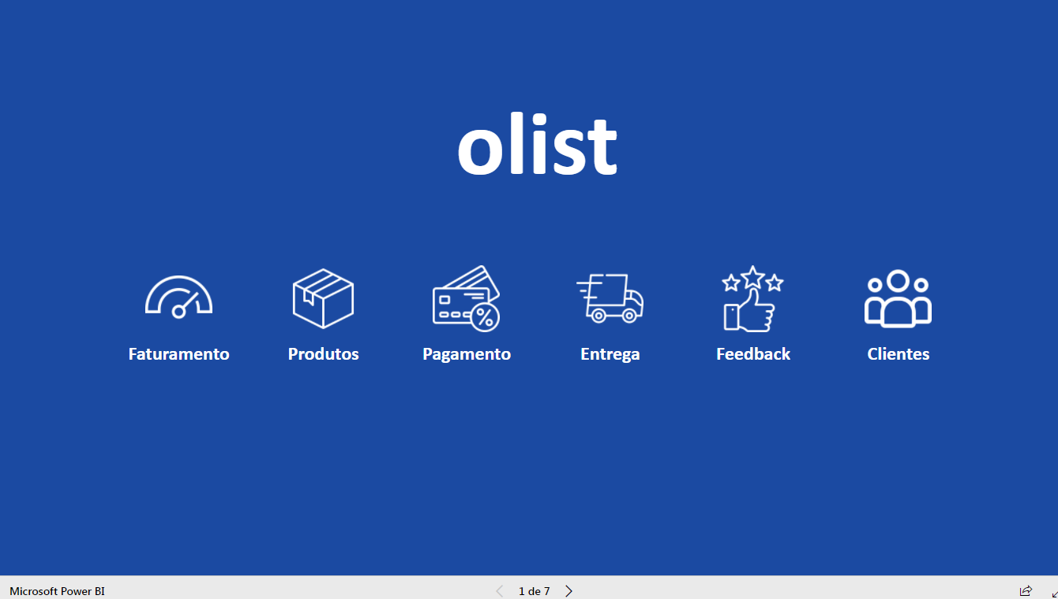

Slide 21
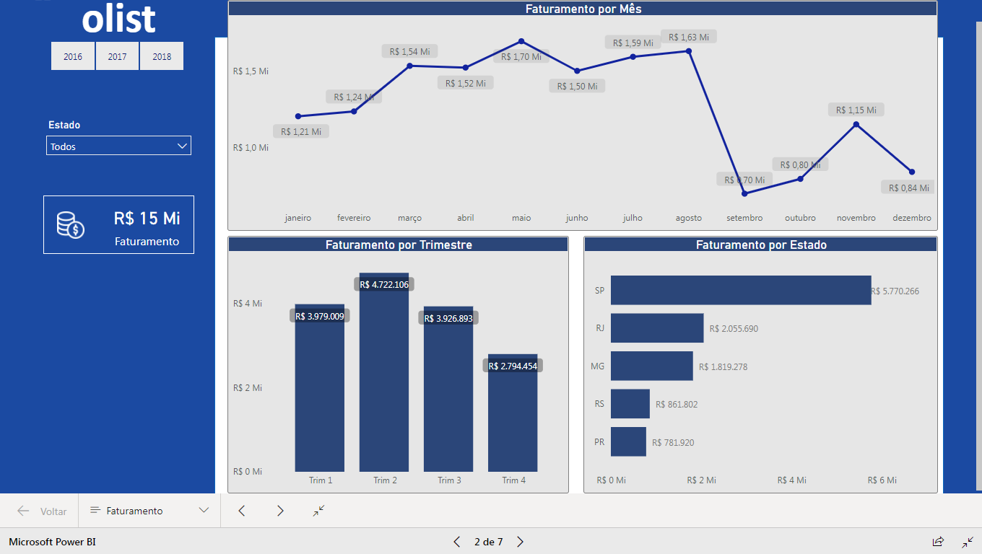

Slide 22
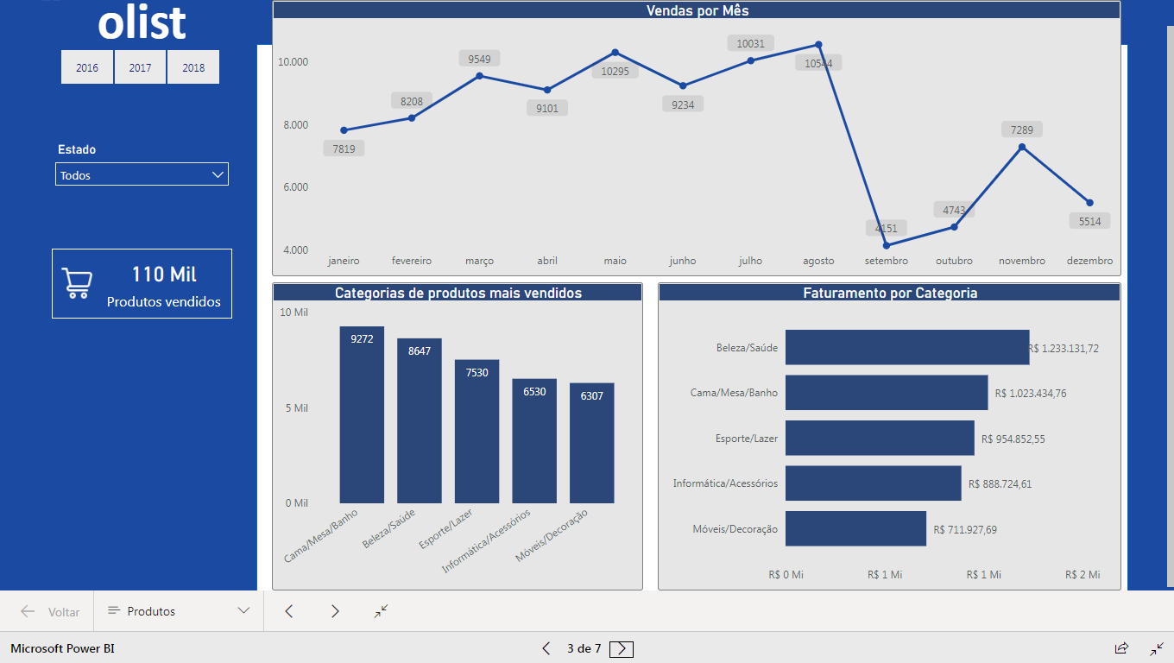

Slide 23
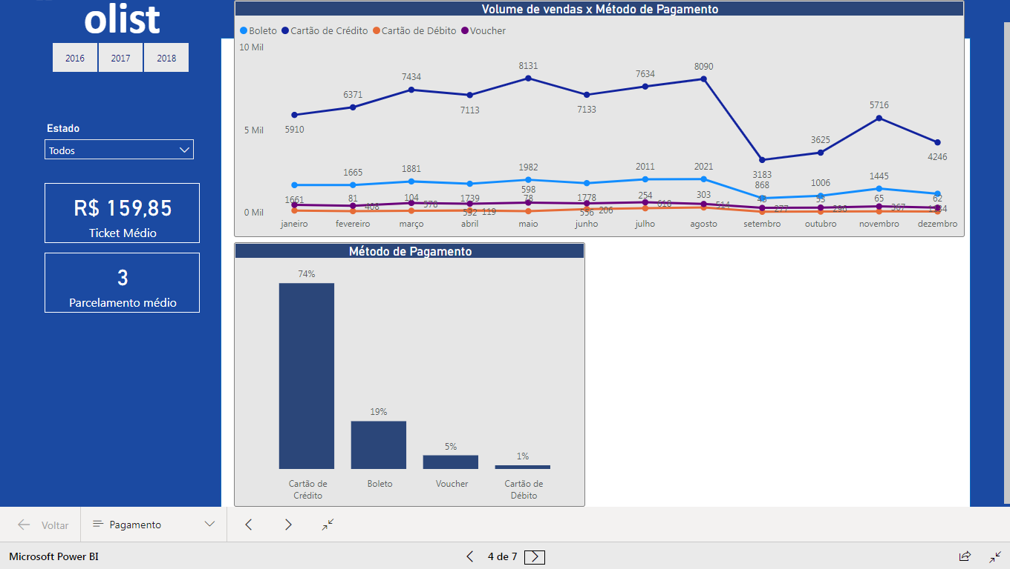

Slide 24
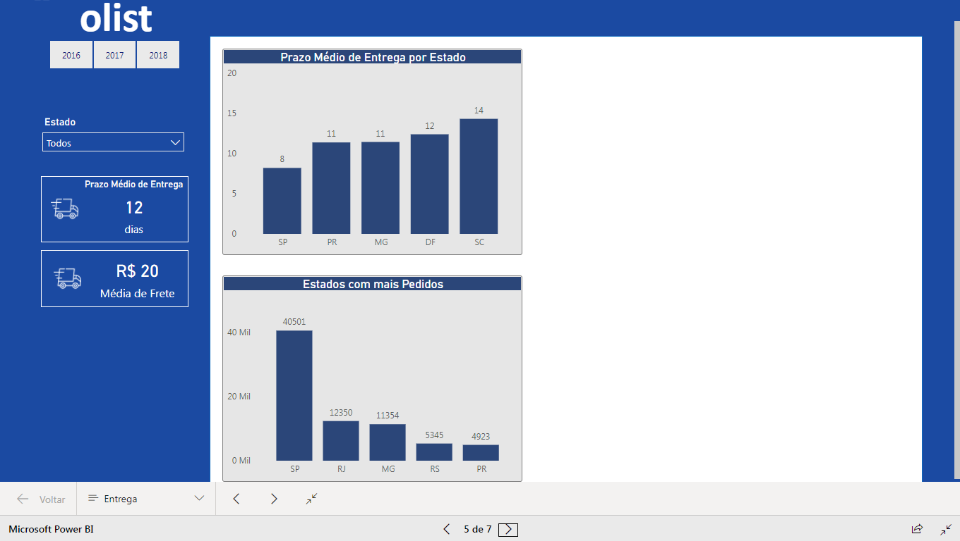

Slide 25
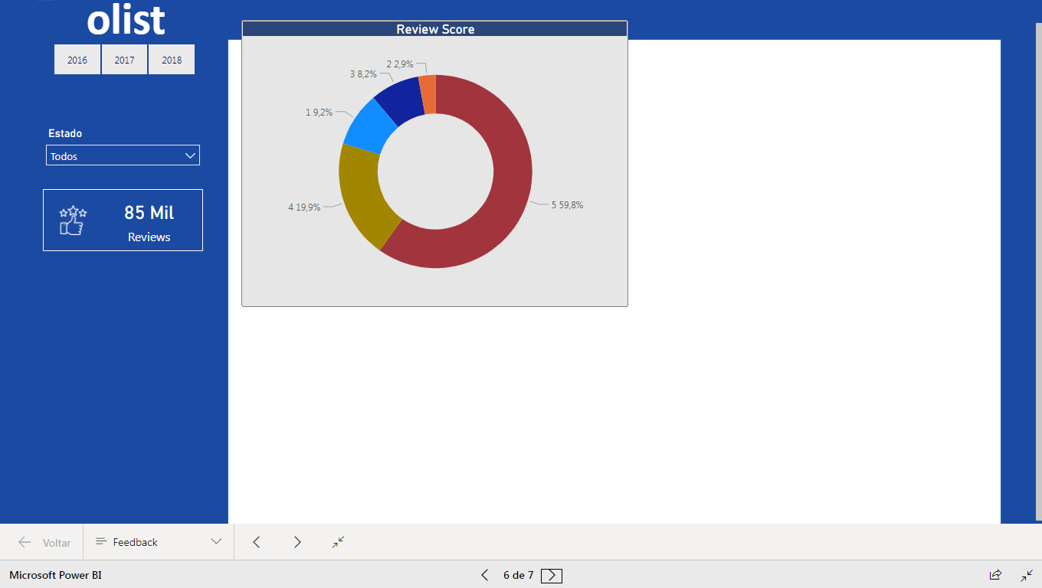

Slide 26
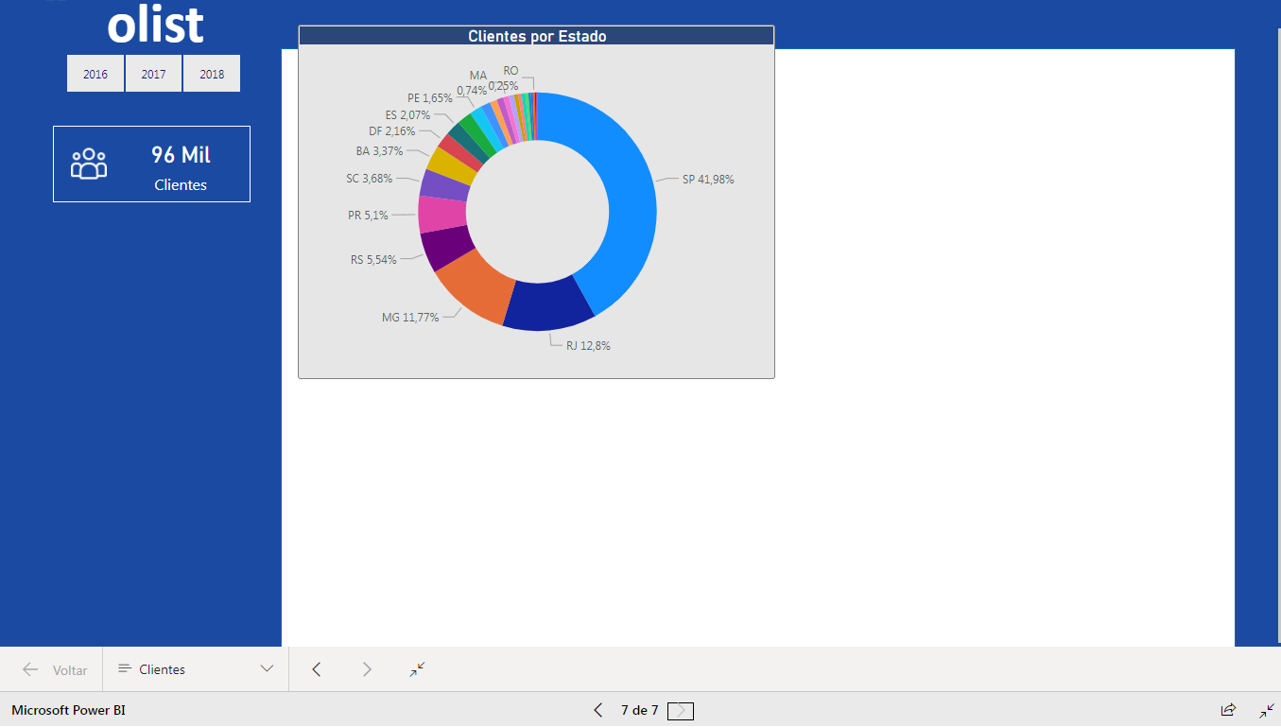

Slide 27
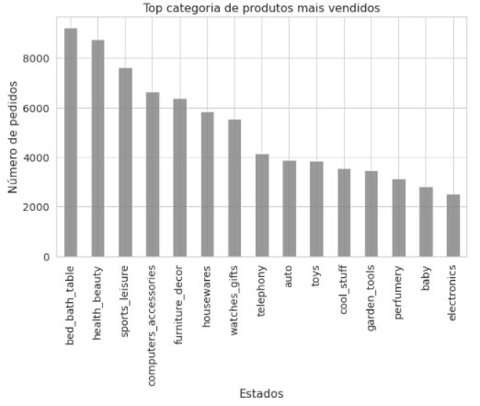
Insights - Qual categoria de produto é mais rentável?
Os itens de Cama Mesa e Banho juntamente com Sáude, Beleza e Esportes lideram o mercado. o que mostra como o Brasileiro se importa com cuidados com a casa, bem estar físico e a boa aparência.

Slide 28
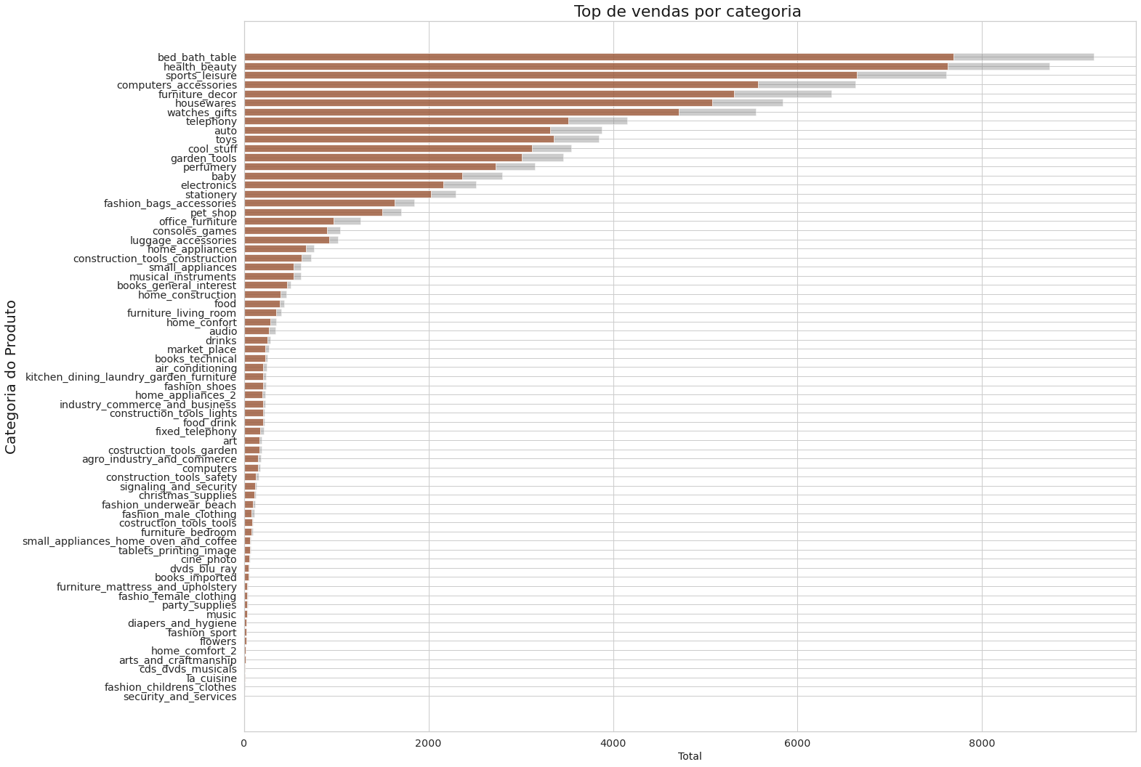
Insights - Qual categoria de produto é mais rentável?
Os itens de Cama Mesa e Banho juntamente com Sáude, Beleza e Esportes lideram o mercado. o que mostra como o Brasileiro se importa com cuidados com a casa, bem estar físico e a boa aparência.

Slide 29
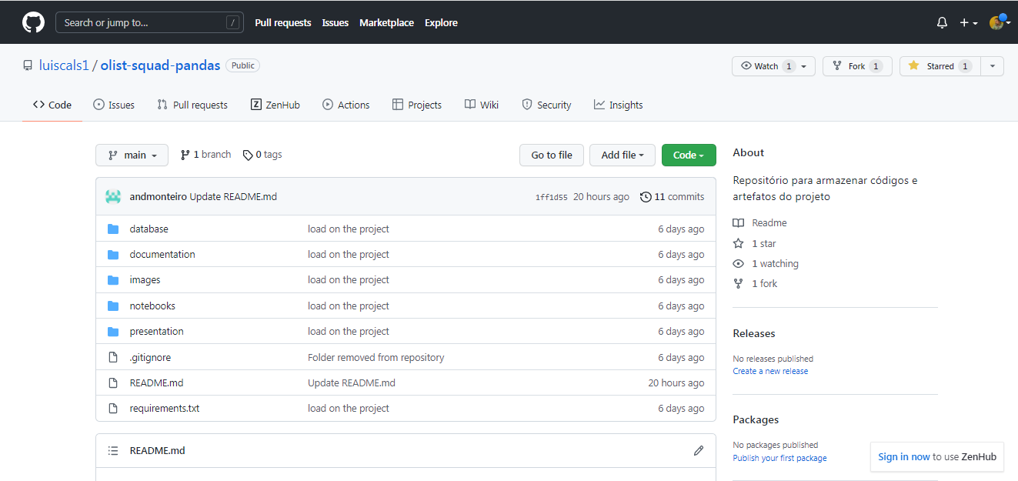
Documentação - Github do Projeto
https://github.com/luiscals1/olist-squad-pandas

Slide 30
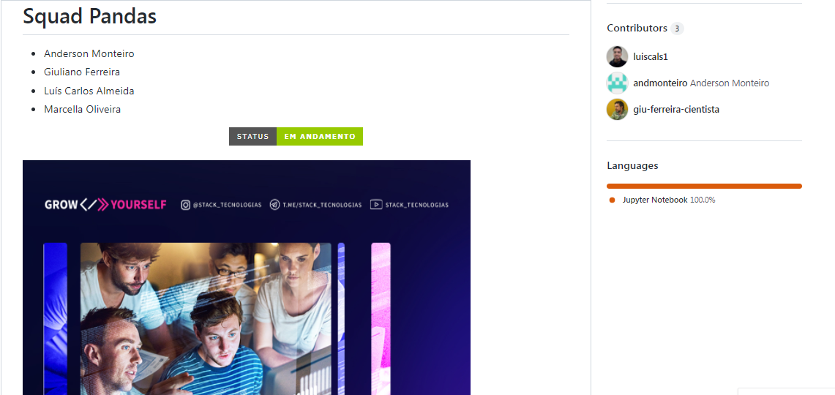
Documentação - Apresentação
https://github.com/luiscals1/olist-squad-pandas

Slide 31
Documentação - Estrutura
https://github.com/luiscals1/olist-squad-pandas

Slide 32
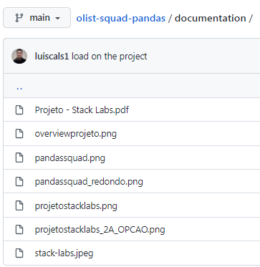
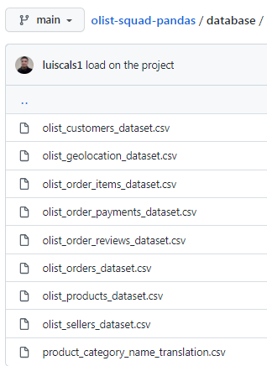
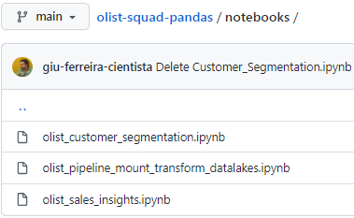
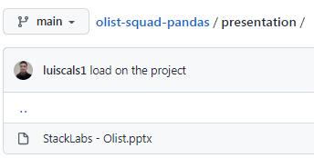
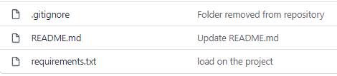
Documentação - Conteúdo

Slide 33
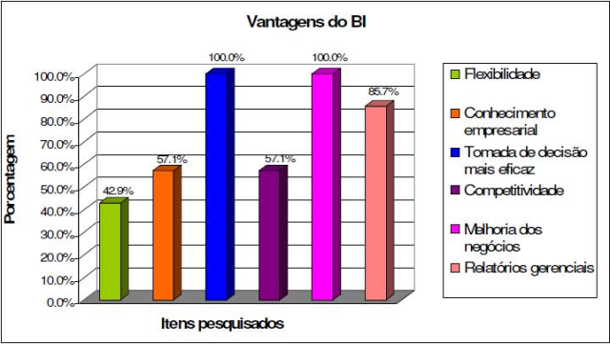
Conclusões

Slide 34
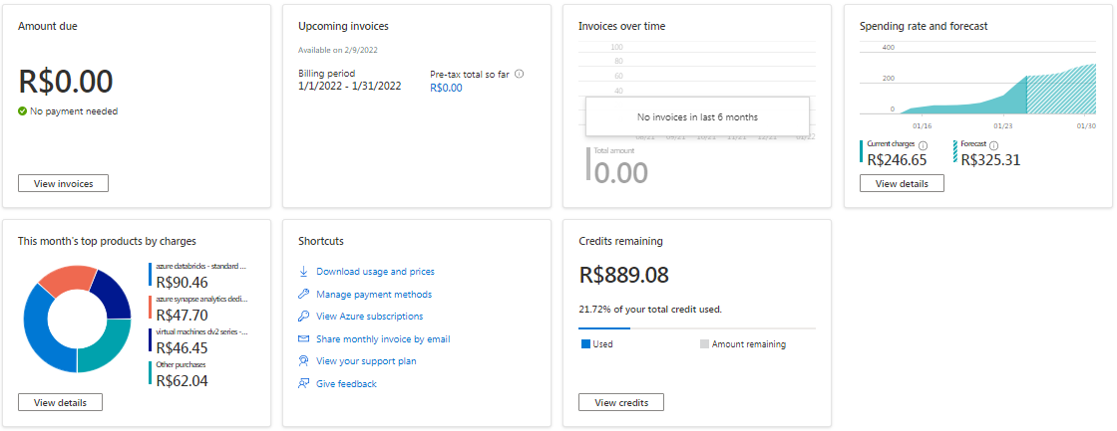
Custos Estimados
(Orçamento Inicial: R$1.137,00)
Custo Estimado (15 dias):
R$325,31
Custo Estimado (30 dias):
R$650,62

Slide 35
Relatos
“O ponto forte do Stack Labs para mim foi o aprendizado com os outros membros do squad.
O que um não sabia, o outro complementava. O verdadeiro espírito de trabalho em equipe!”
(Giuliano Ferreira)
“Este projeto do Stack Labs nos possibilitou um pouco da experiência do trabalho do profissional de dados, onde foi possível relacionar habilidades/conhecimentos adquiridos, e um time disposto em ajudar-se mutuamente.”
(Luís Carlos Almeida)

Slide 36
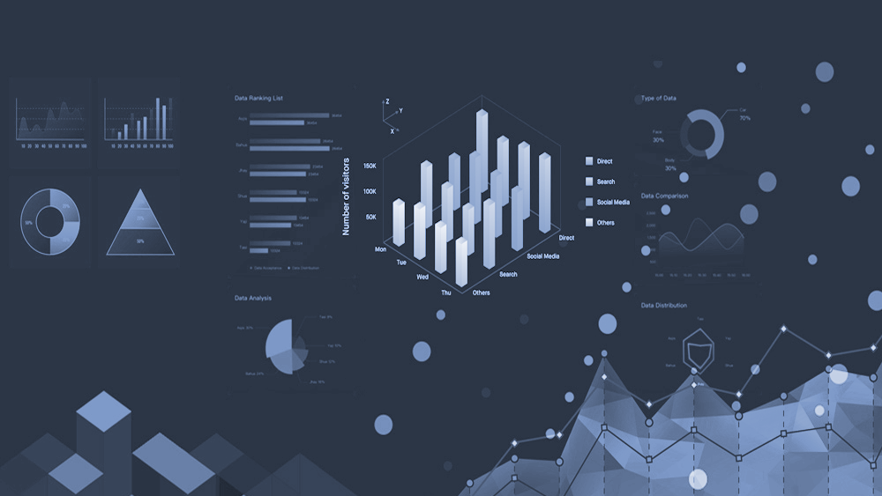
“Dados são o
novo petróleo”
(Clive Humby, cientista de dados)
Dica
A impressão visual causada por estas tecnologias é um convite para outras pessoas da instituição abraçarem a ideia do projeto.
Use e abuse disso!

Slide 37
Obrigado!
Este projeto é o resultado da união de boas ideias com muito estudo e colaboração da comunidade de código aberto do mundo todo.
Acesse essa apresentação online: https://cutt.ly/pandas-olist
Quer bater um papo sobre como este projeto foi feito?
giuferreira@gmail.com andersonssodre@gmail.com oliveiracella47@gmail.com luiscals.ds@gmail.com

